Slide 1
Energía y elecciones diarias Comprender
¿Cómo puedo consumir menos energía?

Slide 2
Resumen de Comprender
Objetivo de aprendizaje:
Podremos identificar oportunidades para cambiar el uso de la energía en nuestra comunidad y proponer estrategias para reducir el consumo.
Lectura de Comprender (opcional): lectura de una página sobre cómo el transporte contribuye a las emisiones de gases de efecto invernadero y cómo diferentes opciones pueden ayudar a reducir la emisión de dióxido de carbono.
Investigación de Comprender: los estudiantes investigan el uso que se hace de la energía en la comunidad, identificando las áreas donde se desperdicia y explorando estrategias prácticas para disminuir su consumo.
Extensión de la investigación de Comprender (opcional): los estudiantes pueden profundizar en su aprendizaje investigando los hábitos de uso de la energía, identificando las barreras que impiden reducir los desechos y desarrollando soluciones creativas para promover la reducción del uso de la energía en su comunidad.

Slide 3
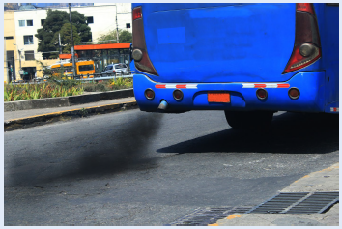
Lectura de Comprender
Transporte y emisiones
Consumimos energía todos los días. Cada uno de nosotros podría tomar distintas decisiones para consumir menos. Aunque muchas de nuestras decisiones energéticas se toman en casa, otra área importante en la que tenemos control sobre el uso de la energía es el transporte. Los tipos de transporte que elegimos tienen un gran impacto en la cantidad de energía que consumimos y en los gases de efecto invernadero que producimos.

Slide 4
Lectura de Comprender, diapositiva 2
Varios tipos principales de transporte utilizan combustibles fósiles, como el petróleo o el gas natural, que se extraen de la Tierra. Cuando estos combustibles fósiles se queman para producir energía, se liberan (o emiten) gases de efecto invernadero a la atmósfera. Estos gases de efecto invernadero atrapan el calor, provocando el calentamiento de la atmósfera global y el cambio climático. En todo el mundo, el transporte es responsable del 14 % de los gases de efecto invernadero que se emiten. Aunque en muchos países es un porcentaje aún mayor. Por ejemplo, el transporte genera el 28 % de los gases de efecto invernadero emitidos en Estados Unidos. El gas de efecto invernadero más común es el dióxido de carbono (CO2).

Slide 5
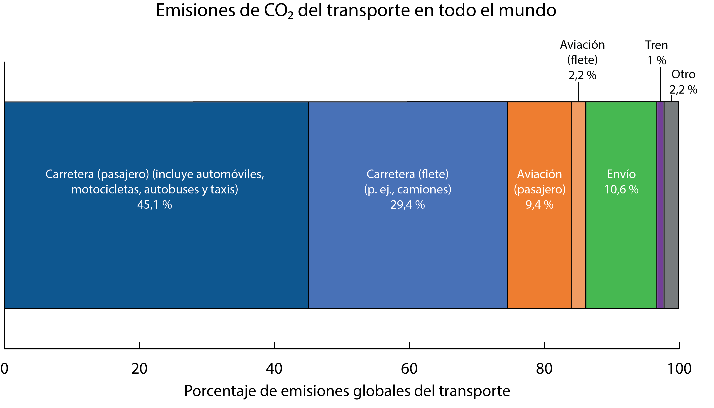
Lectura de Comprender, diapositiva 3
Examina este gráfico de las emisiones mundiales de CO2 provenientes del transporte. Debate con tu equipo:
Observa: ¿qué notas en el gráfico? Por ejemplo, ¿qué categorías son las más numerosas?
Piensa: ¿qué te parece importante del gráfico? Por ejemplo, si quisieras reducir las emisiones globales de CO2 del transporte, ¿qué podrías intentar hacer?
Pregúntate: ¿qué preguntas tienes sobre las emisiones globales y el transporte que no están respondidas en el gráfico?

Slide 6
Lectura de Comprender, diapositiva 4
Conexión con la comunidad: ¿Qué partes de este gráfico podrían estar relacionadas con decisiones que tú puedes ayudar a tomar? ¿Qué tipos de transporte crees que podrías utilizar para disminuir los gases de efecto invernadero relacionados con el transporte?

Slide 7
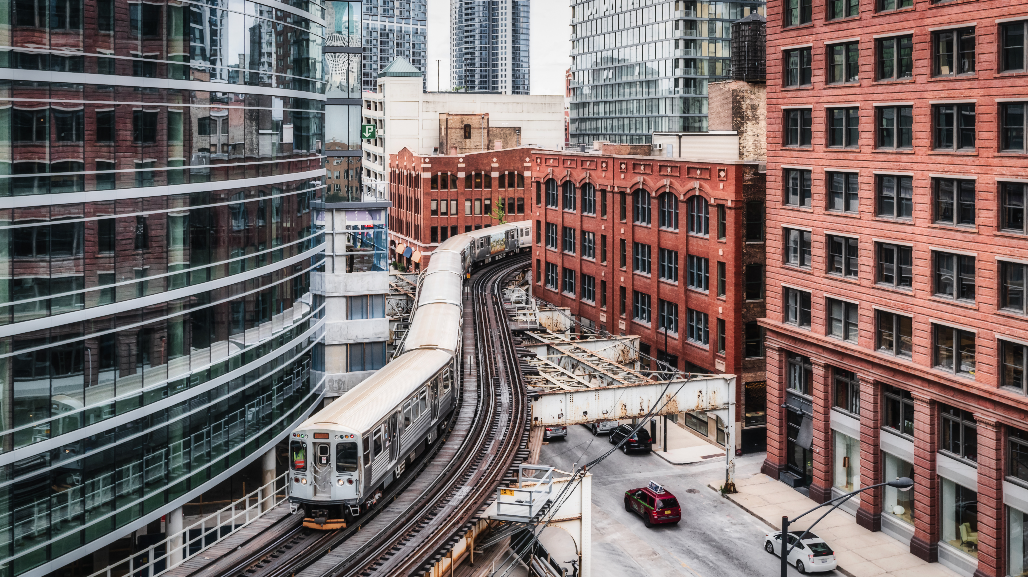
Investigación de Comprender
¿Cómo puedo consumir menos energía?
Las comunidades utilizan energía todos los días para diversas actividades. El transporte es una de esas actividades que requieren mucha energía, pero hay formas de consumirla menos. Al explorar cómo se utiliza la energía en la comunidad, podemos encontrar formas de reducir los desechos y tomar decisiones más inteligentes para un futuro más sostenible.

Slide 8
Investigación de Comprender, diapositiva 2
Debate con tu grupo:
¿Qué tipos de transporte se utilizan en tu comunidad? Piensa en cómo se desplazan las personas y las mercancías de un lugar a otro.
¿Dónde crees que se desperdicia la energía en el transporte? Toma en consideración aspectos como los hábitos de conducción, la elección del vehículo y las distancias de transporte.

Slide 9
Investigación de Comprender, diapositiva 3
El transporte es una de las principales formas de consumo energético de las comunidades. Tu grupo explorará diferentes aspectos del uso de la energía en el transporte y su impacto. Tu grupo puede dividirse en tres equipos más pequeños, montar estaciones y rotar, o elegir una única área para investigar.
Transporte personal: explora el impacto de las emisiones de carbono del medio de transporte que utilizas. Recurso: hoja de trabajo sobre el transporte personal
Transporte compartido: compara cuántas personas comparten vehículo o viajan juntas. Recurso: Hoja de trabajo de investigación sobre el transporte compartido
Transporte de mercancías: investiga hasta dónde han viajado los objetos que utilizas antes de llegar a ti. Diapositivas de investigación del origen del artículo

Slide 10
Investigación de Comprender, diapositiva 4
Revisa los resultados de tus investigaciones. Identifica dónde se desperdicia energía, como cuando las personas conducen solas en lugar de compartir viajes o los productos viajan largas distancias en lugar de provenir de fuentes locales. Debate las posibles alternativas que podrían reducir el desperdicio de energía, como aumentar los transportes compartidos, ir a pie o en bicicleta cuando se trate de trayectos cortos, o elegir productos fabricados o cultivados en los alrededores.
A partir de tus conclusiones, elabora una lista de estrategias que podrían funcionar en tu comunidad. A continuación, selecciona un hábito de ahorro de energía para adoptar y explica de qué manera puede incidir.

Slide 11
Extensión de la investigación de Comprender
¡Investiga más!
Dos de las principales formas en que las personas utilizan la energía son las actividades en el hogar y el transporte. Algunos usos de la energía son eficientes, mientras otros hábitos malgastan recursos. Reducir los desechos requiere creatividad y capacidad para resolver problemas. Pequeños cambios, como ajustar la iluminación o utilizar métodos de transporte alternativos, pueden tener un gran impacto. Comprender barreras como el costo, la conveniencia o la infraestructura puede ayudar a encontrar soluciones que hagan más accesible el uso sostenible de la energía.
Elige si quieres centrarte en los cambios en el uso de la energía en casa que exploraste en la actividad Descubrir o en el uso de la energía en el transporte que exploraste en la actividad Comprender.

Slide 12
Extensión de la investigación de Comprender, diapositiva 2
Piensa en silencio sobre las siguientes preguntas y anota tus respuestas en la hoja de trabajo Evitar, Cambiar y Mejorar.
¿Cómo podrías ayudar a tu comunidad a evitar hábitos de consumo energético que no son sostenibles?
¿Cómo podrías ayudar a tu comunidad a cambiar hacia hábitos de consumo energético más sostenibles?
¿Cómo podrías ayudar a mejorar hábitos de uso de la energía en tu comunidad?
Recurso: Hoja de trabajo Evitar, Cambiar y Mejorar
Evitar: piensa en cómo tu comunidad utiliza la energía en casa o a través del transporte. Identifica un lugar o una situación en la que podría evitarse o reducirse el consumo de energía.
Cambiar: revisa tus investigaciones. ¿Dónde has visto que se desperdicia energía? Investiga o desarrolla una lluvia de ideas que permita reducir el consumo de energía en estas áreas. Identifica un hábito que podría cambiar inmediatamente.
Mejorar: investiga u observa las barreras que impiden a las personas consumir menos energía en casa o a través de sus opciones de transporte.

